Slide 1
Brincadeiras ritmadas
Proposta de: Lucilene Silva
Monitora: Adriana Moraes, MEMES II
Professor Responsável: Marcos Câmara de Castro

Slide 2
Resumo da Atividade
FAIXA ETÁRIA: 5 e 6 anos.
DURAÇÃO: Uma ou mais aulas.
CARACTERÍSTICAS: Durações.
ORGANIZAÇÃO DO ESPAÇO: Área externa ou sala de aula, sem cadeiras.
ORGANIZAÇÃO DOS ALUNOS: Variável, conforme a canção.
RECURSOS NECESSÁRIOS: Cordas, instrumentos de percussão e o próprio corpo.

Slide 3
Objetivos
Muitas brincadeiras ritmadas como as de corda, mão, fórmulas de escolha, parlendas e quadrinhas trazem ritmos fáceis, constituindo-se num rico material para a introdução da leitura rítmica.
Brinca-se naturalmente e esse repertório passa a constituir uma base para todo o processo da educação musical.

Slide 4
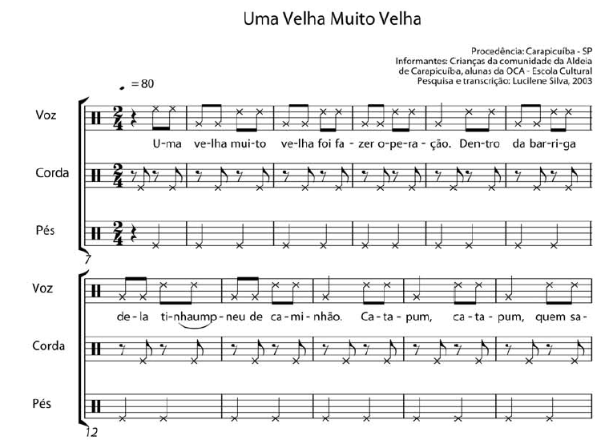

Slide 5
A criança entra na corda e pula no ritmo da parlenda. Quando se diz a última letra U, a criança sai da corda, dando lugar a outra, que recomeçará a brincadeira.

Slide 6
Andar pela sala fazendo o ritmo da parlenda nos pés;
Fazer o ritmo da parlenda em instrumentos de percussão.
Pular corda batendo o ritmo da parlenda nas palmas;

Slide 7
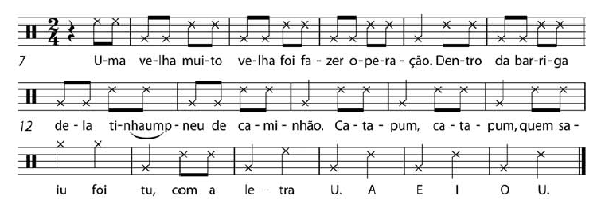

Slide 8
Propor que observem a diferença das figuras rítmicas da parlenda e que reproduzam essas figuras com sons diferentes no corpo, no instrumento ou outros objetos.
Por exemplo, colcheias tocadas na pele do tambor e semínimas no aro; colcheias na pele e semínimas nas baquetas; colcheias na pele e semínimas nas palmas...
Dividir as crianças em dois grupos, sendo que um grupo tocará somente as colcheias e outro somente as semínimas.
Propor que criem uma forma de representar as duas figuras, tentando deixar clara a diferença entre elas. É importante que se deixe as crianças encontrarem essa forma de registro sem a interferência do professor, que cada aluno represente do seu jeito a diferença percebida.

Slide 9
Compartilhar os registros, possibilitando que cada criança fale sobre o seu, sobre o que percebeu e representou a partir daí.
Chamar a atenção para as semelhanças entre os registros.
Tal experiência deverá ir sendo ampliada e as crianças poderão adotar sua forma de registro para transcrever outras brincadeiras.
Outras brincadeiras com a mesma base rítmica que poderão ampliar essa prática.

Slide 10
Fórmula de escolha: As crianças com as mãos fechadas em punho ficam em volta de quem escolhe, que vai batendo de mão em mão até o fim da parlenda. O último que ficar, será o pegador.

Slide 11
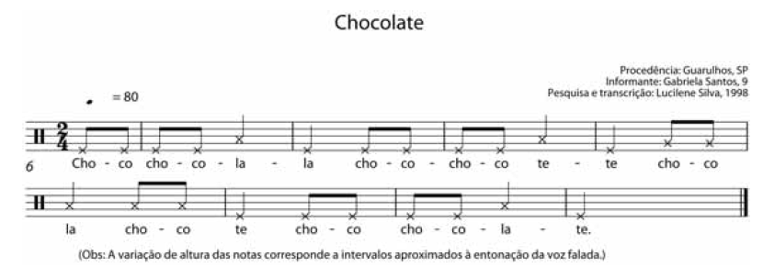
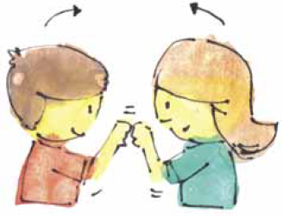
Brincadeira de Mão: Em dupla, uma criança em frente à outra, fazem-se os seguintes movimentos de acordo com o texto da parlenda:
CHOCO: com as duas mãos fechadas em punho, a criança bate nas
duas mãos fechadas da criança em frente.
LA: palmas das mãos batem nas palmas das mãos da criança em frente.
TE: costas das mãos batem nas costas das mãos da criança em frente.

Slide 12
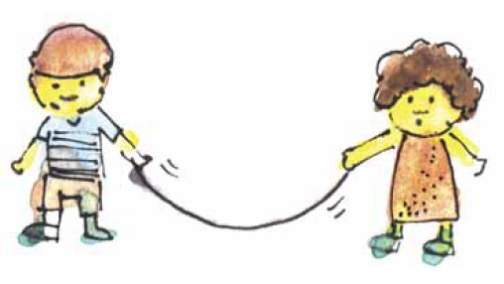

Slide 13
A música na escola
Disponível em: www.amusicanaescola.com.br

